Slide 1

EMANET
İşlem yapan değil, hesap veren otonom trading ajanı
Agentic Trading Hackathon · Komünite × OKX TR · 12 Eylül 2026
Osman Özcanlı · bireysel katılım · github.com/osman-ozcanli/agent-trading-emanet
Emanet: birine güvenilerek bırakılan, olduğu gibi geri verilmesi gereken şey.

Slide 2
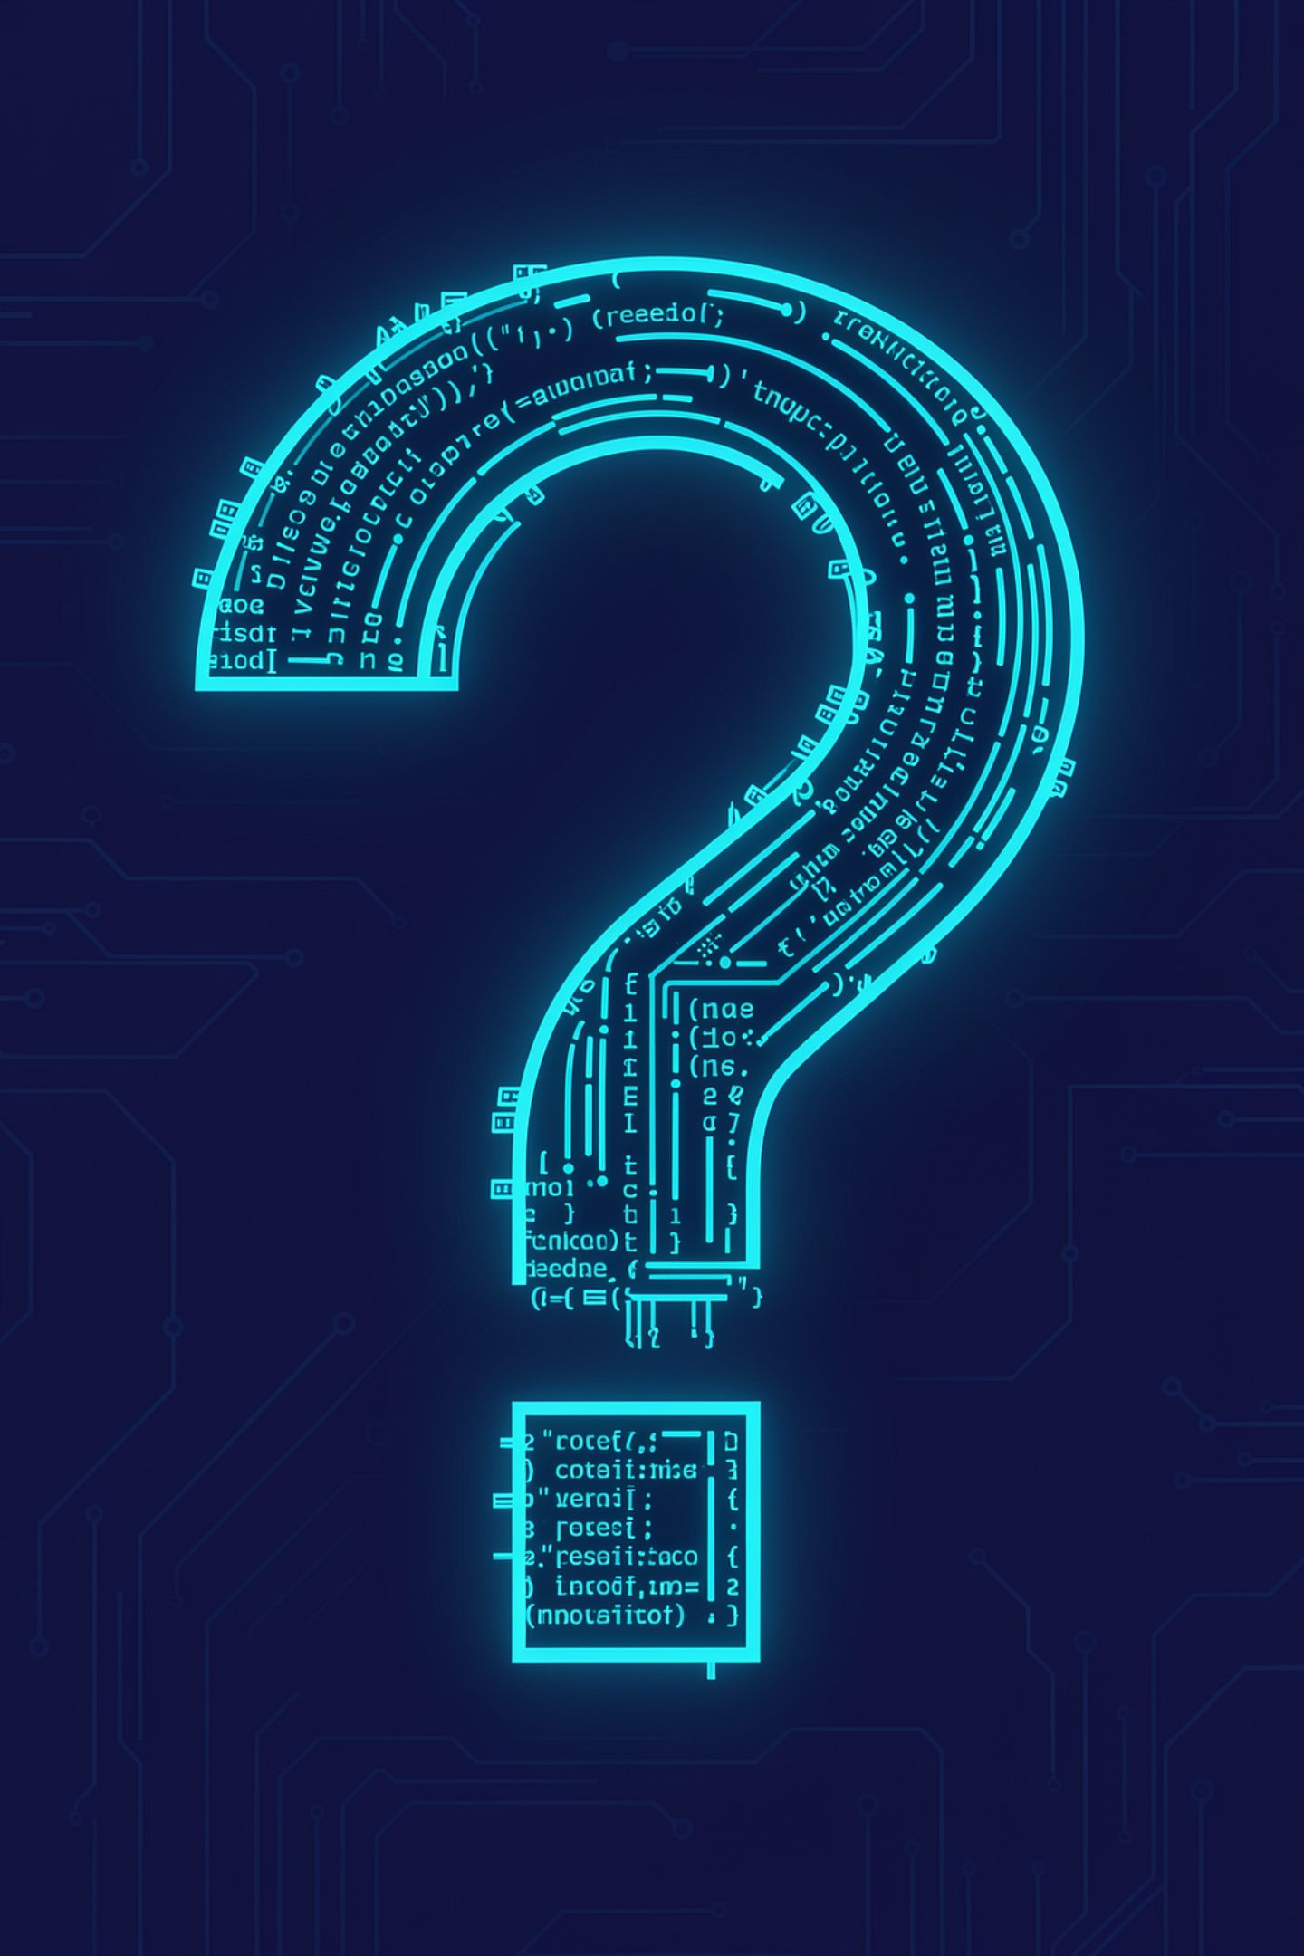
Ben kripto bilmiyorum. Bugün buraya bunu bilerek geldim.
Bir programa para emanet etmeden önce ondan tek bir şey istedim: hesap ver.
Otonom bir ajana paranızı veriyorsunuz. Sabah hesabınız değişmiş. Ne oldu? Neden? Kurallarına uydu mu?
Bugün yazılan ajanların hemen hepsi işlem yapar. Neredeyse hiçbiri yapmadığı işlemi açıklayamaz.
Ben tersini yaptım.

Slide 3




Üç Tanık Kuralı. Karar yolunda LLM yok.
Her parite için üç bağımsız kaynak oy verir. Üçü de OKX Agent Trade Kit'in MCP araçları:
Teknik
Akıllı Para
Duygu
RSI 14 + EMA 20, 15 dakikalık bar
market_get_indicator
Kârlı traderların long/short dengesi
smartmoney_get_signal_overview_by_filter
Haber ve sosyal akışın tonu
news_get_coin_sentiment
Kural: en az ikisi aynı yönü göstermeli, hiçbiri karşı çıkmamalı. Tek karşı oy işlemi öldürür. Bir tanık ulaşılamazsa "bilinmiyor" der: çökmez, oy da vermez.
Sense → Reason → Act → Evaluate, tamamen deterministik. Zincirde halüsinasyon görebilecek tek halka yok. Ajan bir CLI sarmalayıcı değil, doğrudan MCP istemcisi: JSON-RPC/stdio, kalıcı oturum, 168 ATK aracı, sıfır bağımlılık.

Slide 4
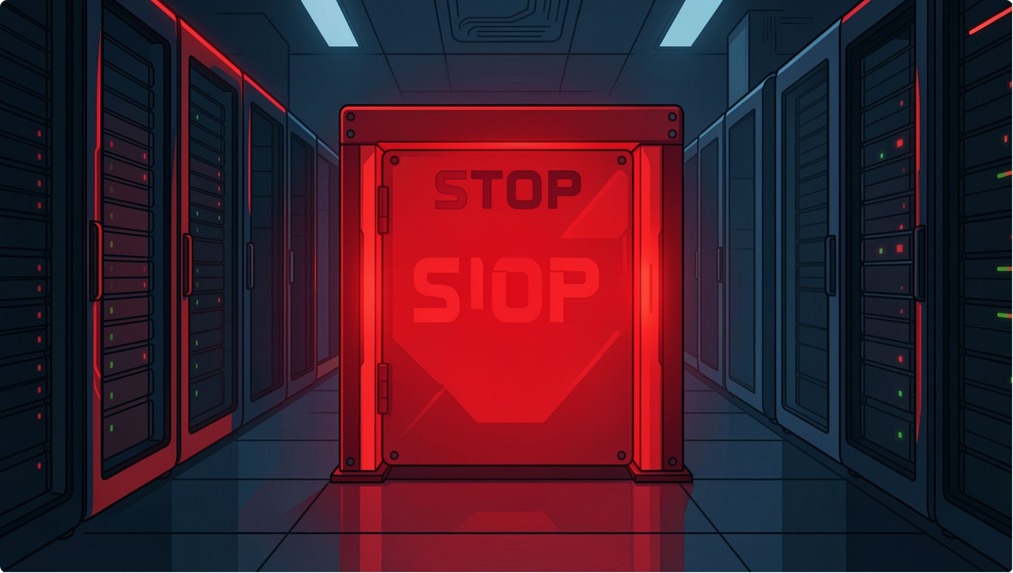

Risk Kapısı: tek "hayır" diyebilen katman
Sinyal ne derse desin, öneri risk kapısından geçer. Kapı saf fonksiyondur, ağa hiç çıkmaz; "API yavaşladı" diye atlanamaz.
Kural | Değer
Pozisyon boyutu | Sermayenin %10'u
Nakit tamponu | %20 hiç kullanılmaz
Aynı anda açık pozisyon | En fazla 4
Aynı pariteye ikinci giriş | Yasak, borsaya sorularak
Stop-loss | Zorunlu, borsa tarafında, doğrulanır
Zaman stopu | 8 dakika
Günlük kayıp | %3 → Safe Mode
Kapı "hayır" derse emir gitmez ve sebep deftere yazılır.

Slide 5
Ürünün kendisi: reddetme kaydı
Panel localhost:8787. Merkezde işlemler değil, reddedilenler var.
19:55 itibarıyla demo hesap:
394
184
26
Toplam Karar
Red
İşlem
210 fırsat değerlendirildi
Fırsatların %88'si reddedildi
hepsi ajan tarafından kapatıldı
Her red bir kural, her kural sayılı: aynı pariteye ikinci giriş, koruma emri oluşmayan parite, minimum emir tutarı, pozisyon limiti, zaman stopu.
Size "güvenin" demiyorum. Defteri veriyorum.

Slide 6
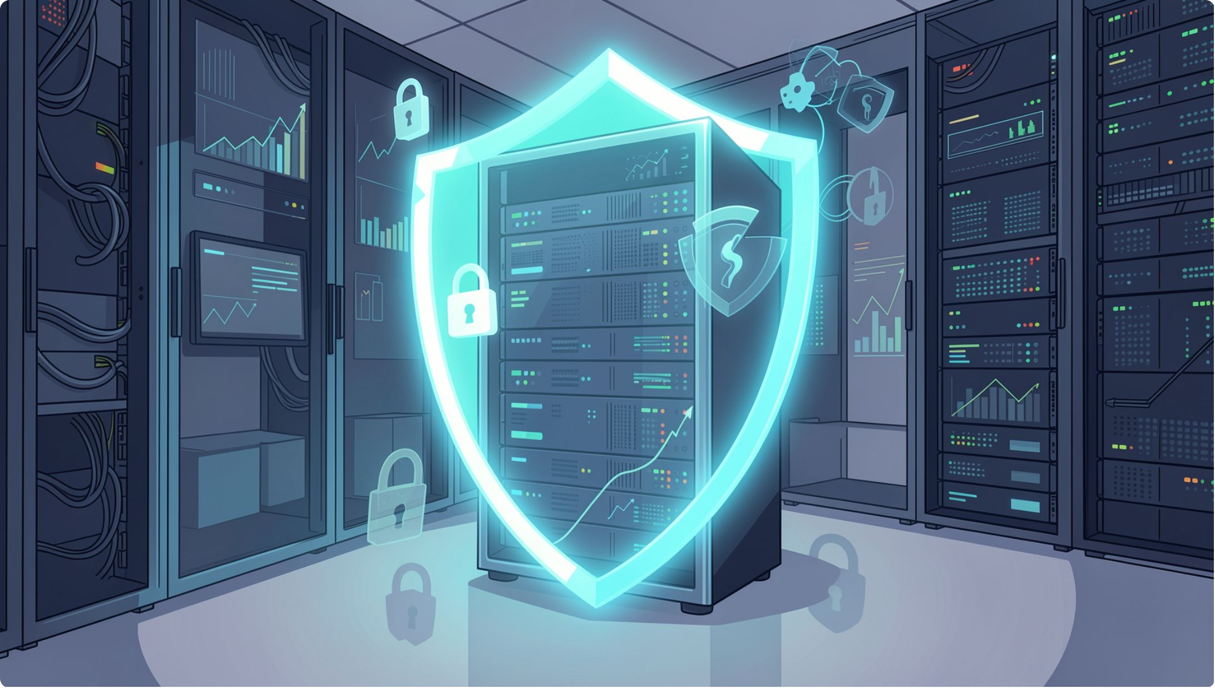
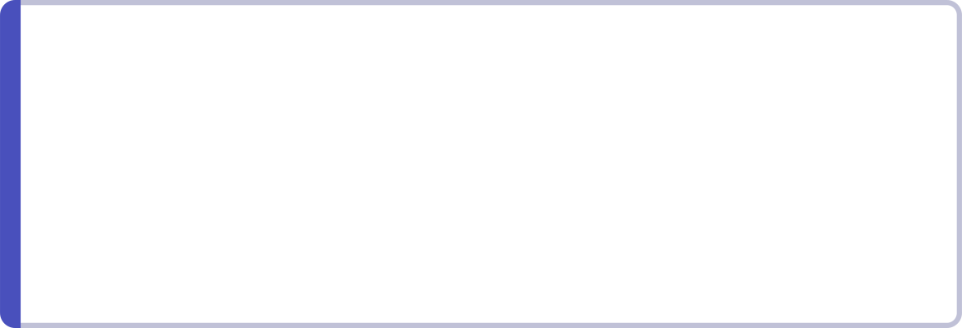
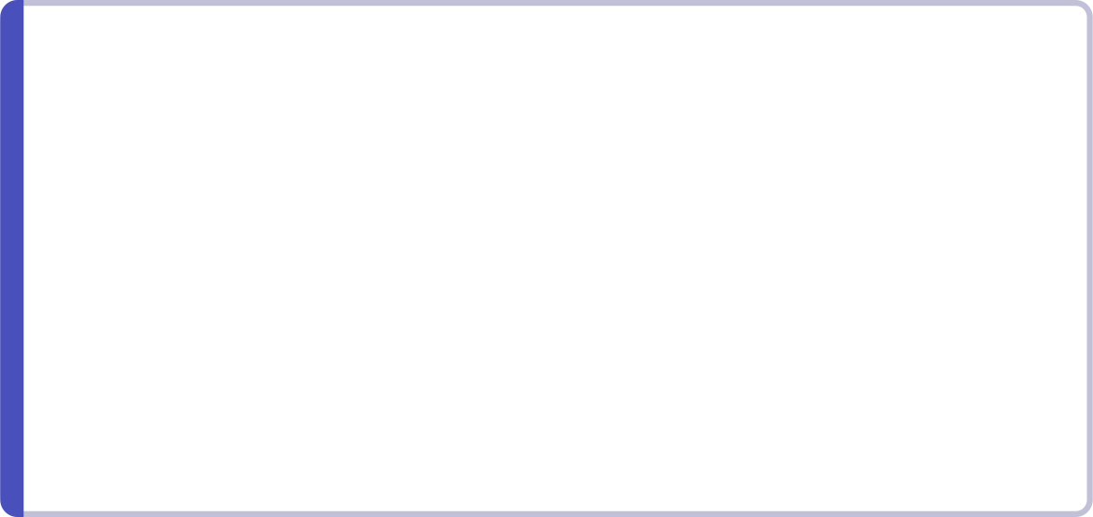

Risk borsada, ajanda değil
Her alım emri kâr-al ve zarar-kes ile birlikte gider. Bunlar borsanın içinde durur.
Bağlantı Kesilse Ne Olur?
Bilgisayar kapansa, internet gitse, ajan çökse: stop borsada kalır.
Doğrulama Zorunlu
Ajan emirden sonra koruma emrinin gerçekten oluştuğunu doğrular. Oluşmadıysa pozisyonu anında geri alır ve o pariteyi oturum boyunca kapatır.
Bugün Yaşandı
Bunu iki paritede ajan kendisi yaptı.

Slide 7
Canlı hesap: 30 USDT, gerçek para
18:29
1
İki gözetimli tur, 4 gerçek emir, 4 OCO borsada live, bakiye kuruşuna kadar tutarlı
2
19:00
Kesintisiz otonom. Zaman stopu 4 pozisyonu kendisi kapattı, satış fill'leri borsada
19:55
3
191 karar, 22 emir, 19 kapanış, 67 red
Ajan şu anda çalışıyor. Raporunu da her tur sonunda kendisi yazıyor (METRICS.md).
Kâr iddiası yok: 30 dolarla bir günde alfa bulmak kumardır. Ölçülen şey karar kalitesi ve hesap verebilirlik.

Slide 8

Dürüst kısım: bugün 9 hata
Hepsi defterde. Hiçbiri saklanmadı.
1
Bantlar geniş, ajan 57 dakika dondu
6
OKX 6 dakika kesildi, ajan bakiyeyi 0 sanıp kendini kapattı
→ Zaman stopu
→ Ölçemediğin şey kayıp değil, bilinmezliktir
2
Demo'da sermaye hep 30 okunuyordu
7
Kapatma miktarı komisyon yüzünden fazlaydı
→ Tavan − dağıtılan
→ Miktar borsadan okunur
3
Yerel durum borsayla ayrıştı
8
Demo ve canlı aynı durum dosyasını paylaştı
→ Borsaya sor
→ Ayrıldı
4
Borsanın reddettiği emirler "yapıldı" yazıldı
9
Teknik tanık bozuk veriye "aşırı satım" dedi
→ %32 hayalet, karantina, sCode doğrulama
→ Aralık dışı gösterge = bilinmiyor
5
Koruma emri sessizce oluşmuyordu
İlk altısı demo'da yakalandı. 7 ve 8 canlıda, gerçek parayla, zararsız.
→ Doğrula, yoksa geri al

Slide 9
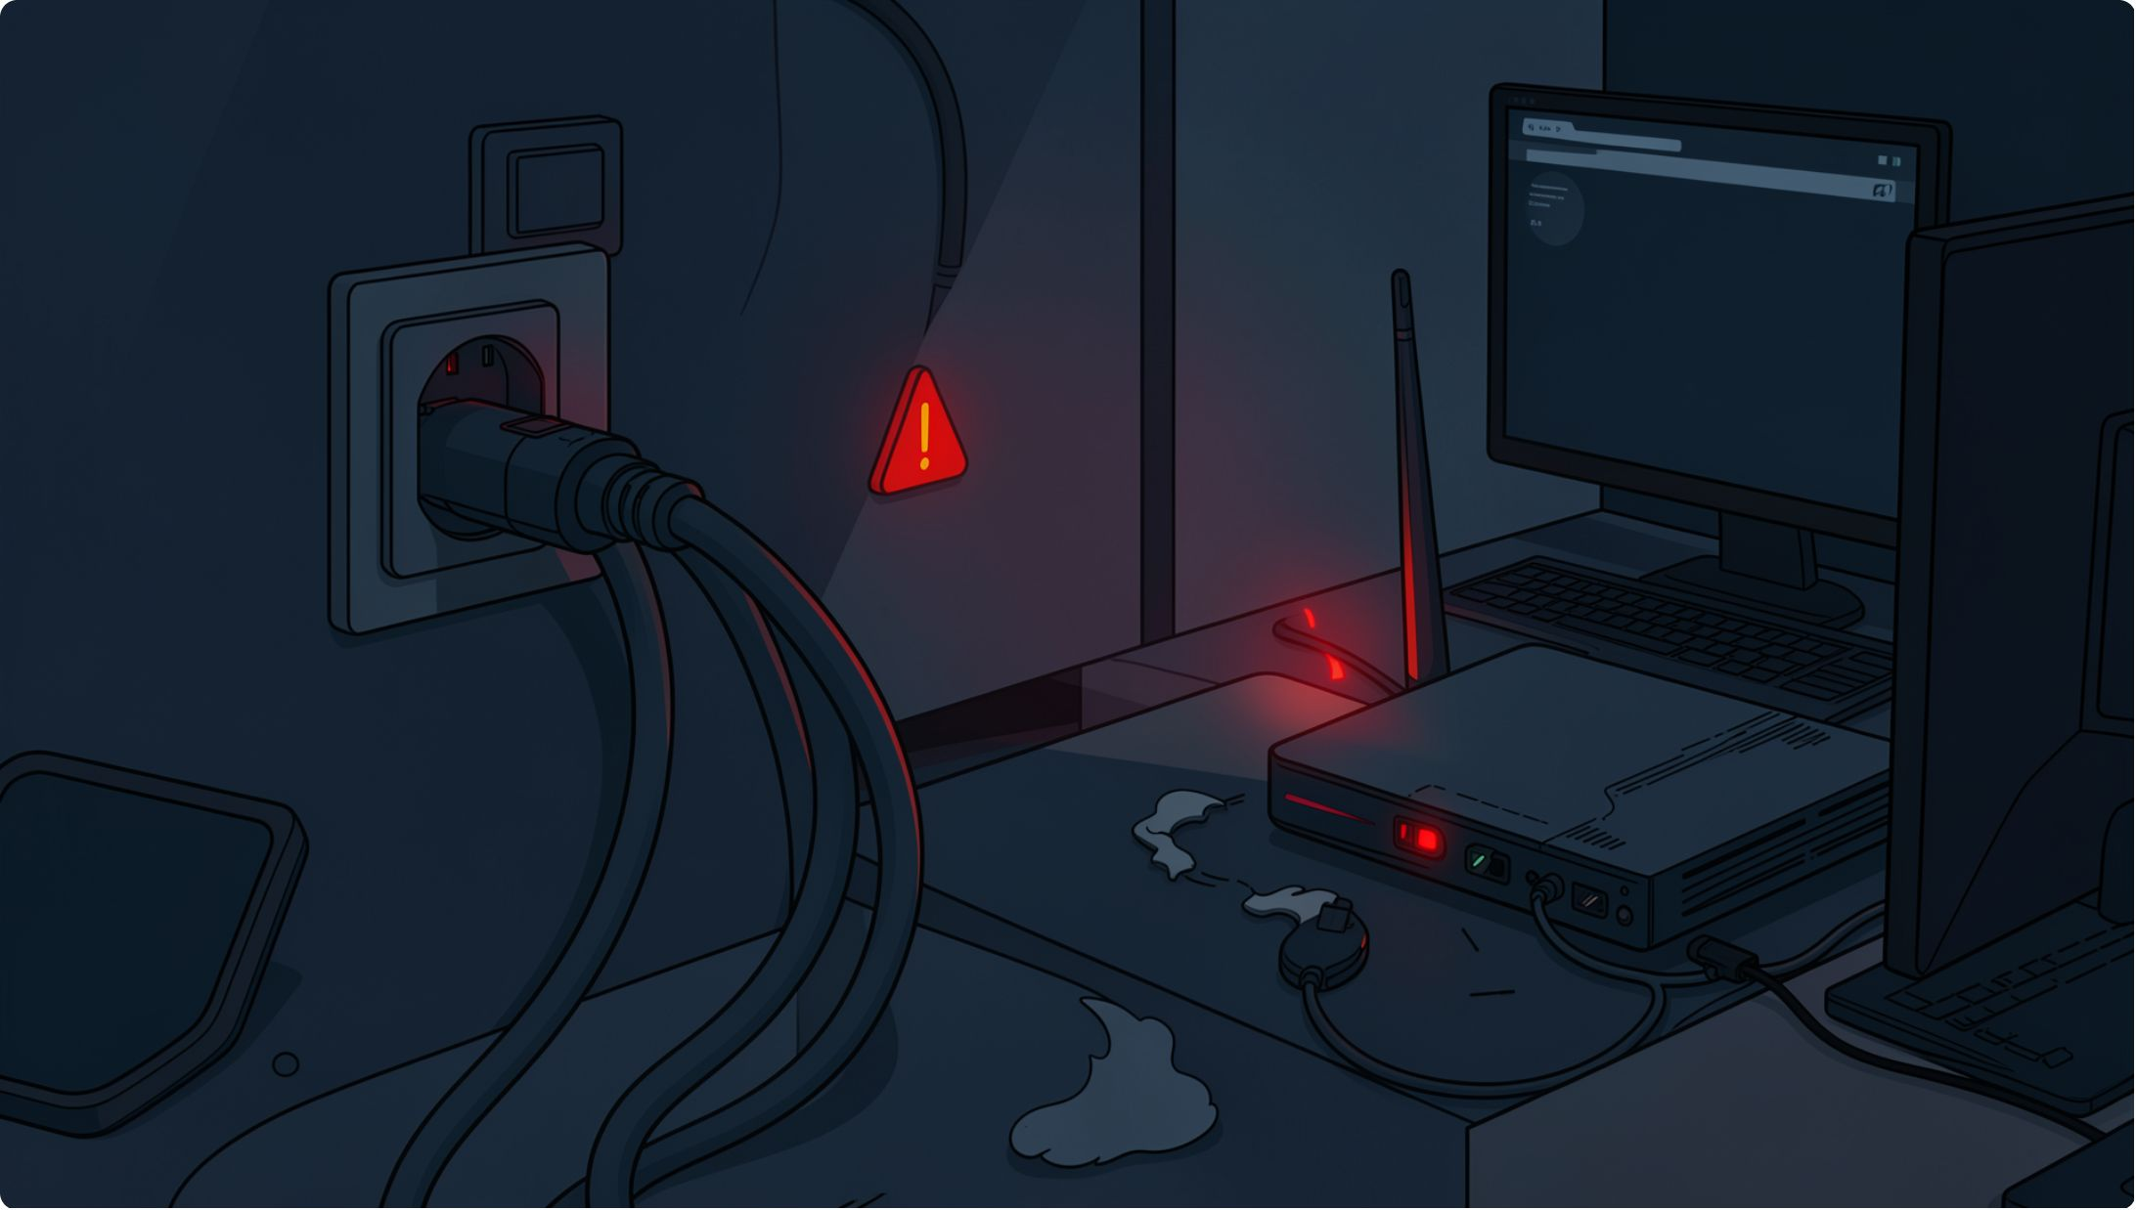

Planlanmamış saha testi: 17:58
OKX API'si altı dakika kesildi.
✅ Doğru Davranış
Ajan tek işlem yapmadı. Veri yoksa işlem yok. Çökmedi. Ağ gelince kendi kendine devam etti.
⚠️ Hata
Bakiyeyi okuyamayınca sıfır sanıp Safe Mode'a girdi.
🔧 Düzeltme
Tek cümle: "Ölçülemeyen bakiyeyle işlem yapılmaz. Bu bir kayıp değil, bilinmezliktir." Logda duruyor.

Slide 10
EMANET: bildiğini iddia etmeyen birinin, parasını emanet edebileceği ajan
Neyi iddia etmiyorum:
Teknik tanık bugünkü hiçbir alıma katılmadı; alımı veren akıllı para ve haber duygusu oldu
Kâr-al / zarar-kes fiyatla hiç tetiklenmedi; kapanışların hepsi zaman stopu
Günlük kayıp kuralı gerçek kayıpla hiç test edilmedi
Bilinen sınırlar README'de, hata hata.
Repo
Panel
github.com/osman-ozcanli/agent-trading-emanet
localhost:8787
Defter
Rapor
logs/
METRICS.md
Teşekkürler.

